Slide 1
JavaScript
Introduction Lesson

Slide 2
Rules
Absence
Follow the rules
Ask us anything (bootcamp matters in private)
Speak for yourself first
Trainer availability
Independent
Hard work
Do your best
Continuous self improvement

Slide 3
Objective
What is JavaScript
Data Types
Variables
Condition
Looping
String Literal
Spread
Operator Perbandingan

Slide 4
Apa itu JavaScript?
JavaScript adalah bahasa pemrograman high-level dan multi-paradigma, dan dynamic-typing.
Sebelumnya, JavaScript adalah bahasa sisi klien yang hanya dapat berjalan di web browser, tetapi sekarang JavaScript memiliki kemampuan untuk berjalan di luar web browser karena Chrome v8 JavaScript engine dari Google.

Slide 5
Selanjutnya, apa itu V8?
V8 adalah JavaScript Engine buatan Google untuk mengeksekusi kode JavaScript. V8 dipakai di Chrome dan Node.js.
Node.js sendiri adalah runtime built-on Chrome’s JavaScript V8 Engine. Node.js memiliki kemampuan untuk menjalankan JavaScript di luar browser dan memberdayakan JavaScript di luar batas, membuat JavaScript diciptakan kembali dan didefinisikan ulang.

Slide 6
Variabel
JavaScript memiliki beberapa cara deklarasi variabel:
format: keyword namaVariabel
var
let
const

Slide 7
Data Types
JavaScript memiliki beberapa tipe data:
Number
String
Boolean
Function
Object
null
undefined

Slide 8
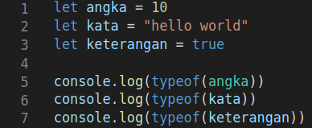

Cek variabel dengan typeof
Operator typeof mengembalikan evaluasi tipe data dari operand dalam bentuk string. syntax: typeof operan atau typeof(operand)
Output :

Slide 9
Conditions/Percabangan
Kondisi/percabangan di JavaScript:
if-else
switch-case
Ternary Operators / Short-Circuit Logic

Slide 10
Operator Perbandingan
operator logika di JavaScript, yaitu:
Equal value, ==
Equal value and type, ===
Not equal, !=
Not equal value and type, !==
Greater than, >
Less than, <
Greater than or equal, >=
Less than or equal, <=

Slide 11
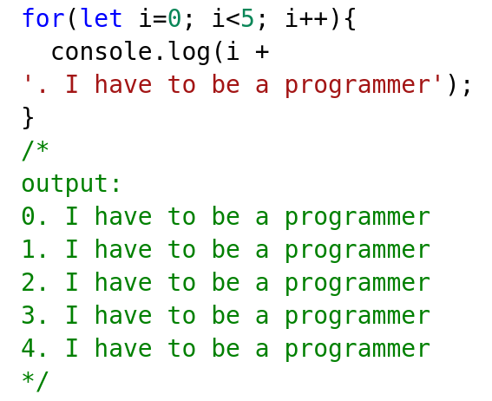
Perulangan
for loop
Sebuah for loop mengulang hingga kondisi yang ditentukan evaluasinya menjadi salah/false.
sintak:
for (inisialisasi; kondisi; perubahanCounter) {
// code block to be executed
}
// contoh menggunakan for loop

Slide 12
Perulangan
While dan do while
digunakan untuk membuat perulangan yang mengeksekusi pernyataan tertentu hingga kondisi tersebut bernilai false
Sintak while:
while (kondisi){
// penyataan
}
Sintak do while:
do {
// penyataan
} while (kondisi);

Slide 13
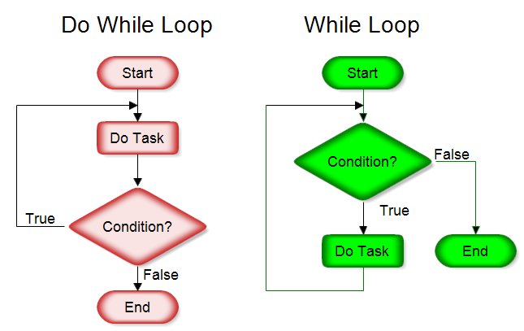
Pengulangan
https://www.rff.com/structured_flowchart.php

Slide 14
Template Literals
Template Literals adalah literal string yang memungkinkan untuk penempelan ekspresi.
Kegunaan:
Multi-line
Expression
and other
Sintaks:
`string text ${expression} string text`

Slide 15
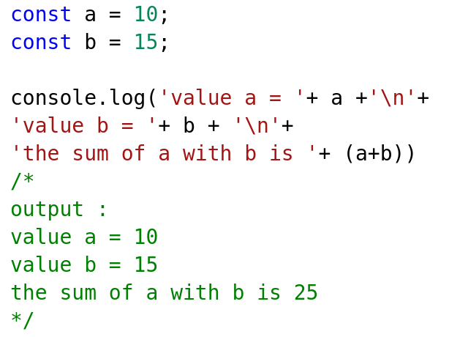
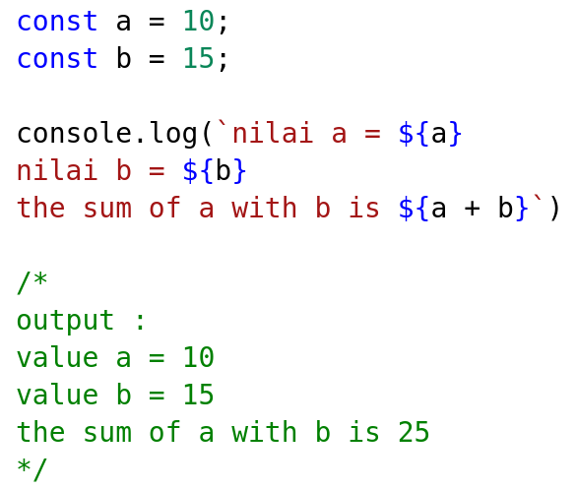
Template Literals
// concatenated strings (ES5)
// Template Literals (ES6)

Slide 16
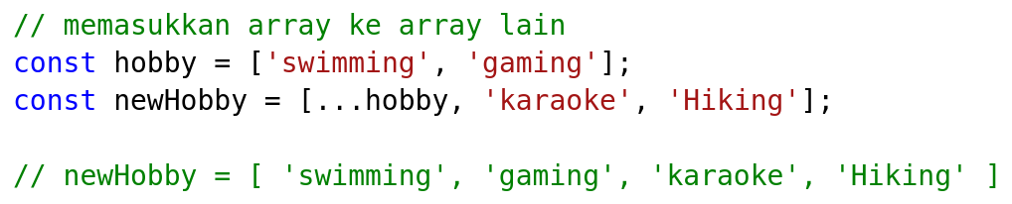
Spread Operator
Penggunaan spread operator memakai simbol tiga dot atau titik (…).
Memasukkan array ke dalam array lain
Menggabungkan 2 array
Mengcopy/clone objek
Menggabungkan objek
Contoh :

Slide 17
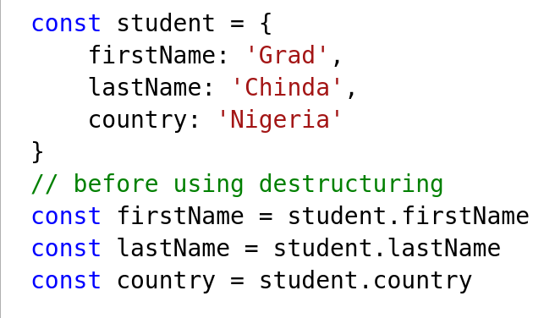
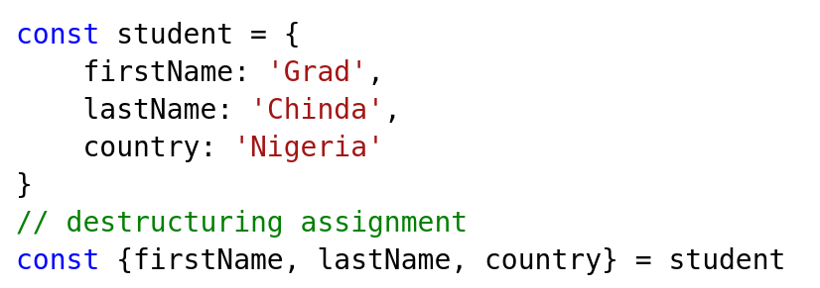
Destructuring
ekspresi javascript yang memungkinkan untuk membagi atau memecah nilai dari sebuah array atau objek ke dalam variabel yang berbeda
Destructuring Object
// Sebelum menggunakan Destructuring
// Setelah menggunakan Destructuring

Slide 18
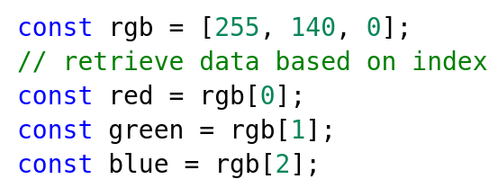
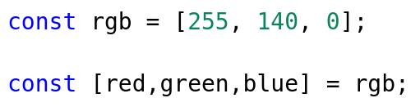
Destructuring
Destructuring arrays
// Sebelum menggunakan Destructuring yaitu dengan mengambil nilai di dalam array berdasarkan index nya
// Setelah menggunakan Destructuring

Slide 19
Live Coding!

Slide 20
Task
Buat variabel dengan nama biodata dan tipe data object dengan value dan tipe data sebagai berikut:
name (string)
age(number)
hobbies (array)
IsMaried (boolean)
schoolList (Array of Object) with key name, yearIn, yearOut, and major (if any, if no set “null” )
skills (Array of Obj) with key skillName and level (beginner, advanced, expert)
interestInCoding (Boolean)
Contoh:
const biodata = { name: “arkademy”,
age: …
.... : ...
}

Slide 21
Task
Buat program yang menghitung rata-rata UN beserta gradenya, dengan mengisi 4 nilai yakni Bahasa indonesia, Bahasa Inggris Matematika dan IPA, yang di dalam program tersebut memiliki validasi yaitu semua nilai tersebut harus diisi dan juga untuk grade memiliki kondisi dengan ketentuan sebagai berikut:
90 - 100 = A
80 - 89 = B
70 - 79 = C
60 - 69 = D
0 - 59 = E
Contoh:
const mtk = 80
const bahasaIndonesia = 90
const bahasaInggris = 89
const ipa = 69
…………….
…………....
Output:
Rata-rata = 82
Grade = B

Slide 22
Task
Buatlah program yang memiliki satu variabel dengan nama “printSegitiga” yg berisi tipe data number yang menghasilkan output segitiga terbalik yang berisi angka
Contoh:
const printSegitiga = 5
Output:
1 2 3 4 5
1 2 3 4
1 2 3
1 2
1
const printSegitiga = “enam”
Output:
“Data harus number”

Slide 23
Task
Dari data dibawah ini
let data = {
id: 1,
name: "Leanne Graham",
username: "Bret",
email: "Sincere@april.biz",
address:
{
street: "Kulas Light",
suite: "Apt. 556",
city: "Gwenborough",
zipcode: "92998-3874",
},
phone: "1-770-736-8031 x56442",
website: "hildegard.org",
}
Ubahlah data tersebut menggunakan spread operator menjadi:
name: nama anda
email: email anda
hobby: hobi anda
Ambilah data “street dan city” tersebut menggunakan destructuring

